Slide 1



От любопитство до знание:
STEM материали за съвременно образование
Бояна Лозкова Табакова
Ръководител отдел „Дигитални продукти, европейски и национални програми, бизнес развитие“
Издателство „Клет България“
www.klett.bg | 0700 47 400

Slide 2

Мястото на STEM обучението в образователната ни система?
Финансиране по НПВУ – 576.2 милиона лева;
Във всяко едно българско училище ще има STEM кабинет – над 2 200 училища;
Край на проекта – 2027 г.;
Как да го използваме STEM пространствата пълноценно?

Slide 3

Нужда от материали в СТЕМ обучението
Осигуряват конкретни инструменти за изследване и създаване;
Помагат на учениците да учат чрез опит и действие;
Улесняват преподаването на сложни концепции чрез модели и симулации;
Поддържат интереса и ангажираността в учебния процес;
Внедряват необходимост от равен достъп до качествени ресурси за всички ученици.

Slide 4
Видове СТЕМ материали – по форма
Печатни
Дигитални
Учебни помагала
софтуери
Работни листове
ресурси
31,8
Шаблони
симулации
Наръчници
платформи

Slide 5
Характеристики на STEM материалите
🔄 Интегрирани: свързват науки, технологии, инженерство и математика
🧪 Практически: позволяват експерименти и прототипиране
🌍 Реалистични: свързани с реалния свят
🧠 Активни: насърчават мислене и действие
🧩 Комбинирани: включват печатни и дигитални ресурси

Slide 6
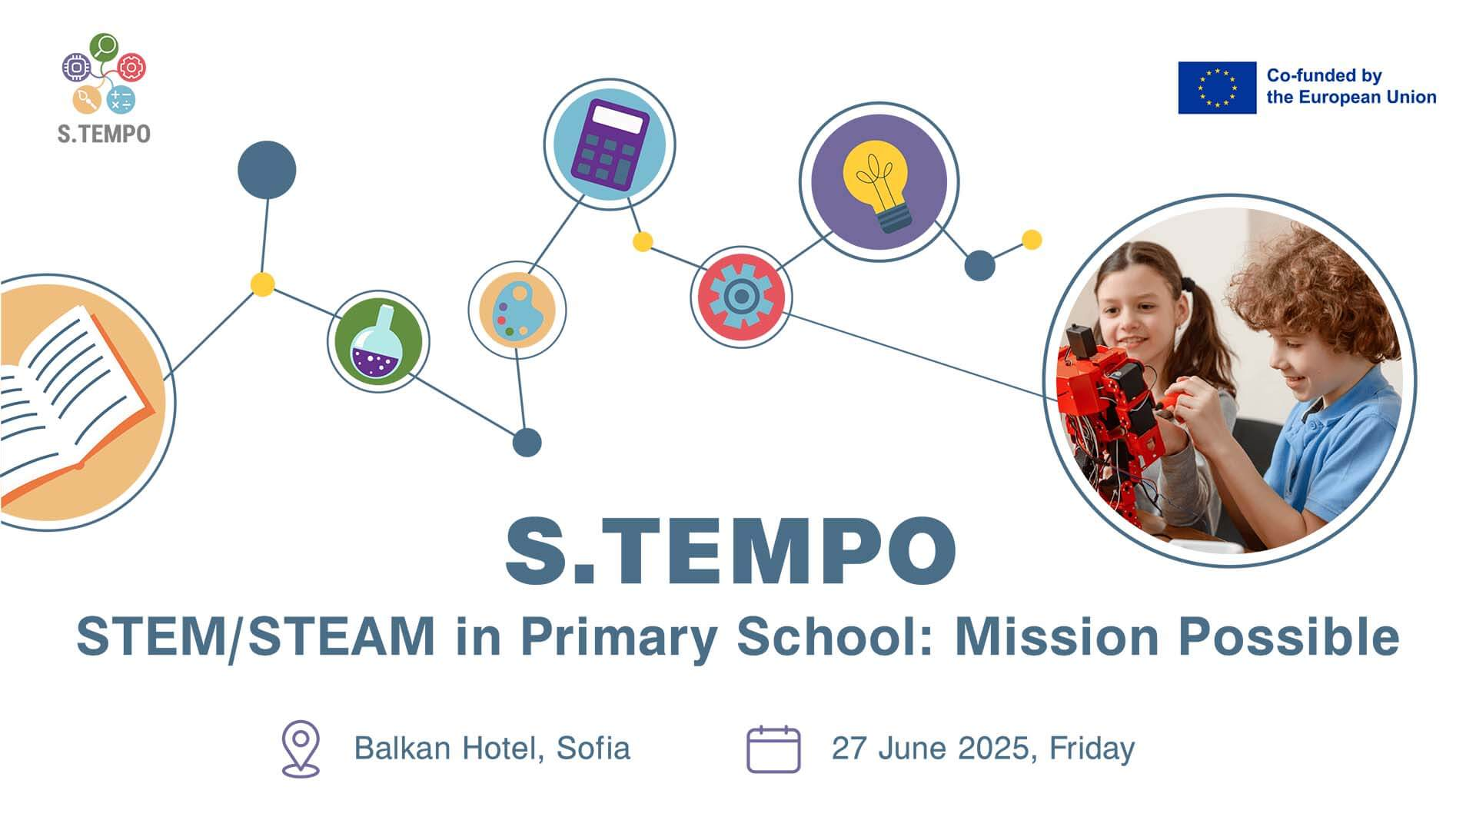
Примери за добри практики
STEM/STEAM in Primary School: Mission Possible
(S.TEMPO project)
Mеждународен проект по програмата Еразъм +
Партньори – Клет България / Софийски университет „Св. Климент Охридски“, Belgrade University, Serbia / Klett Belgrade, Serbia, Ljubljana university / Rokus Klett, Slovenia + 45 начални учители от трите партньорски страни
Център – STEAM в начален етап

Slide 7
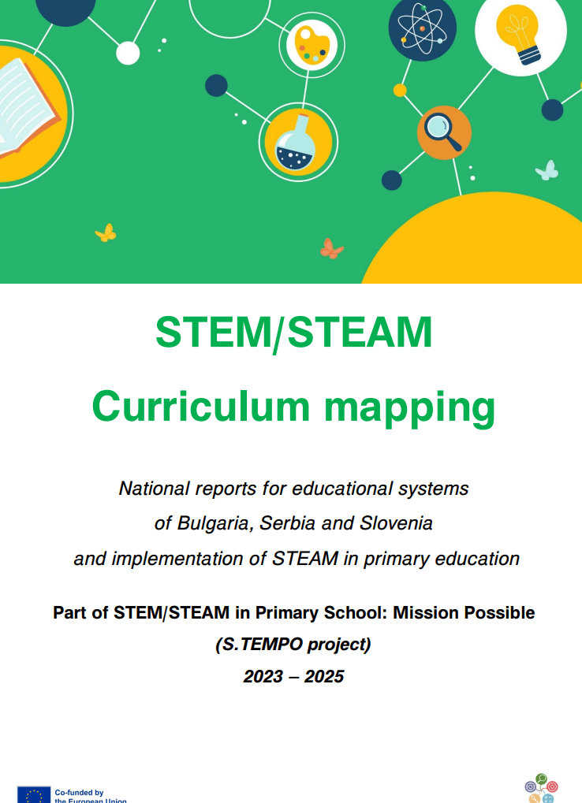
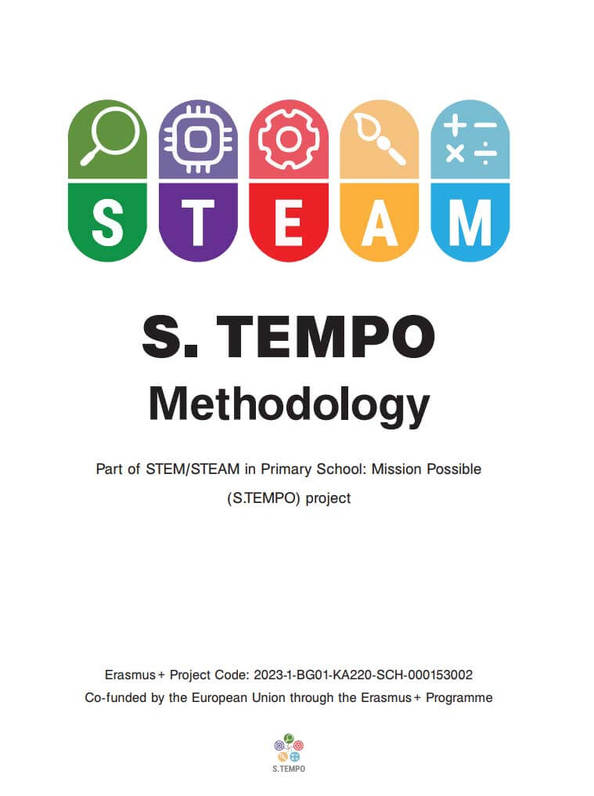
Резултат
1 изчерпателна и академично утвърдена методология за проектиране на STEAM/STEM дейности
линк за достъп: https://bg.izzi.digital/DOS/1416960/1434779.html
45 начални учители (по 15 от всяка държава), обучени да използват методологията
линк за достъп: https://klett.rs/stempo/
45 разработени STEAM/STEM дейности
линк за достъп: https://bg.izzi.digital/DOS/1416960/1416961.html
45 пилотни проекта на разработените STEAM/STEM дейности в реална класна среда
Свободен достъп до всички онлайн материали

Slide 8

Примери за добри практики
Бобърът и неговите приятели – STEAM проекти за 1. – 4. клас
проф. Илиана Мирчева
акцентират върху ученето чрез опит и игра;
поддържат високо ниво на мотивация;
създават стимулираща учебна среда;
интегрират традиционни и иновативни методи на обучение;
развиват логическо мислене, технически умения и увереност, необходими за бъдещи успехи.

Slide 9




STEAM помагалата вдъхновяват учениците:
да мислят нестандартно при решаване
на различни проблеми
да реализират свои идеи, да ги тестват
и подобряват
да работят в екип, да обменят информация,
да общуват.

Slide 10

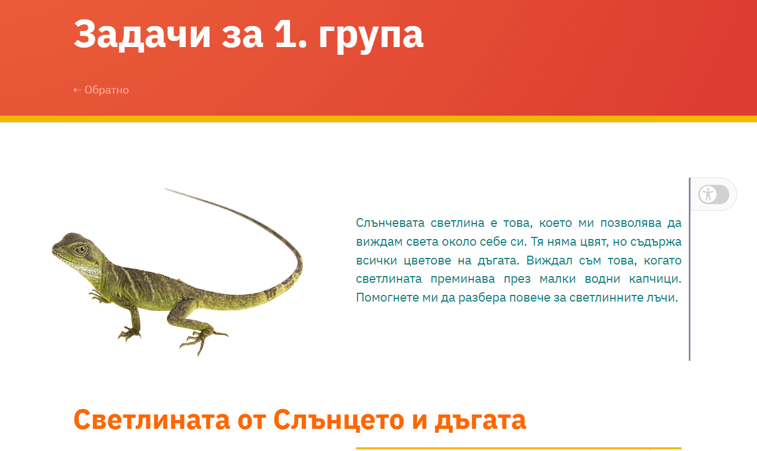
Примери за добри практики
STEM пакет от уроци по Природни науки 5.-7. клас
Иновативно интегрирано STEM учебно съдържание;
Ръка за ръка със STEM философията на преподаване и учене;
Методически разработки за учителя
Работни листове за дейности по групи за всяка тема;
Теми за STEM уроци – 5., 6. и 7. клас

Slide 11

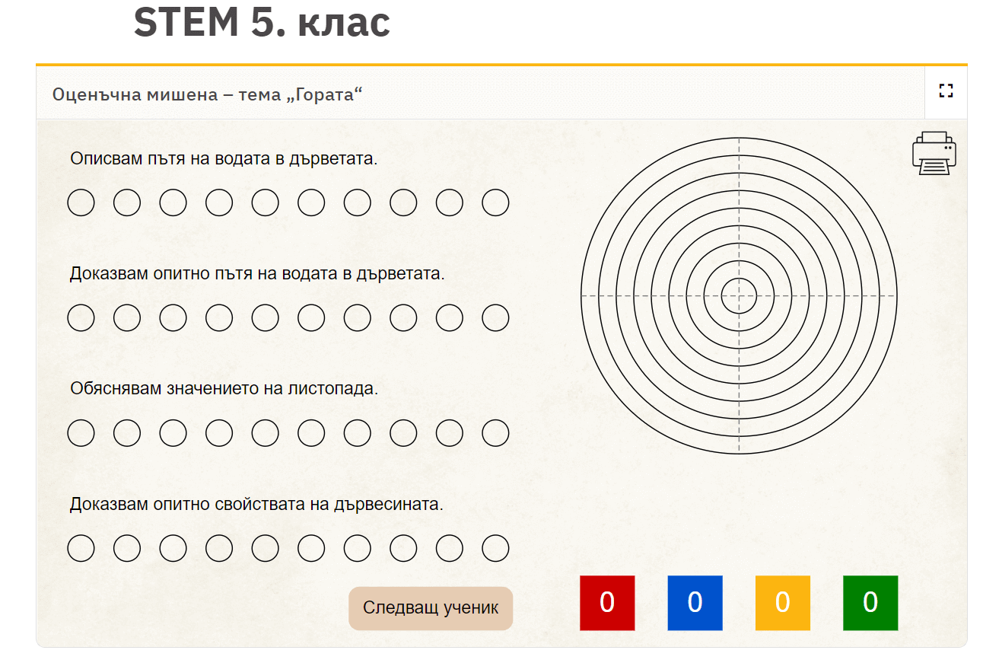
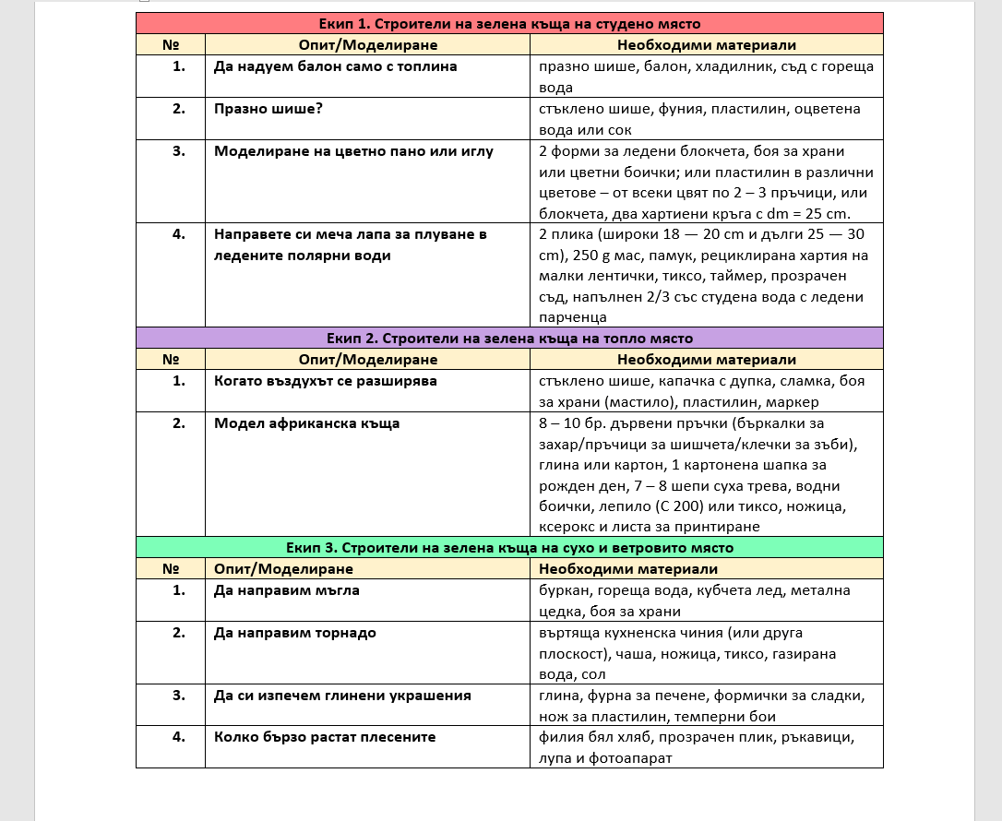
За учителя
Пълна методическа разработка за учителя;
Работни листове (за всяка от трите работни групи);
Допълнителна учителска страница с възможност за оценяване на всеки ученик, група или клас;
STEM обучение през цялата учебна година.
https://bg.izzi.digital/DOS/110109/261432.html

Slide 12
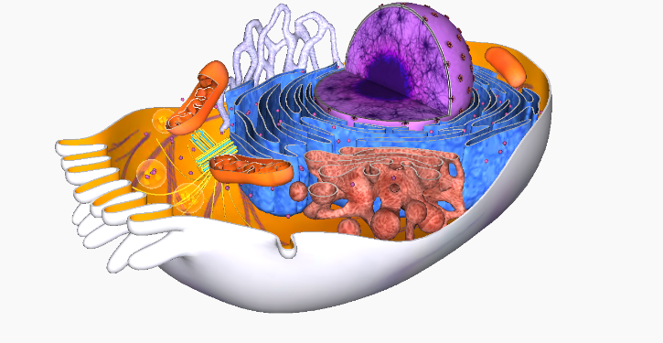
Примери за добри практики
STEM библиотека от ресурси
в софтуерна образователна среда
Осигурява:
достъп до софтуерна среда за провеждане на STEM занятия;
банка от дигитални образователни ресурси за STEM уроци;
STEM учебно съдържание от 1. до 10. клас с включени многобройни VR и 3D модели, видеа, симулации, виртуални лаборатории, експерименти, електронни ресурси и др.;

